Slide 1
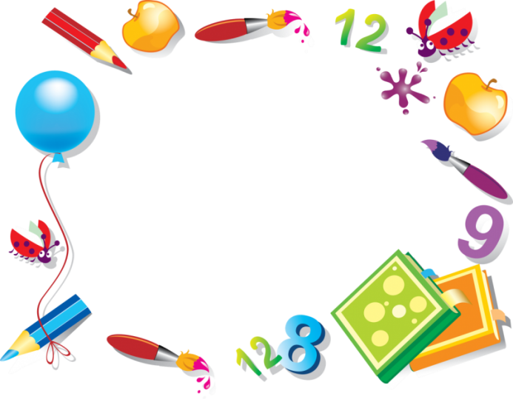


«Готовимся к школе»
Дистанционное обучение
вторая неделя Мая с «13 – 19» 2024 года
для детей 6-7 лет
время занятия 30 минут

Slide 2

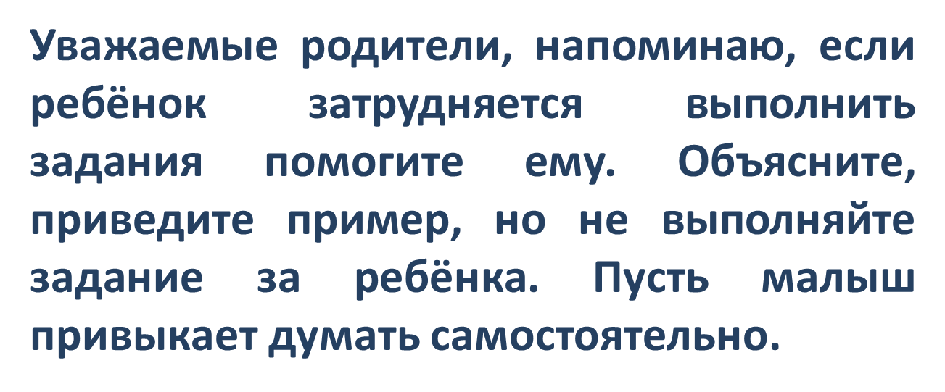
Здравствуйте,
уважаемые родители и дети.

Slide 3
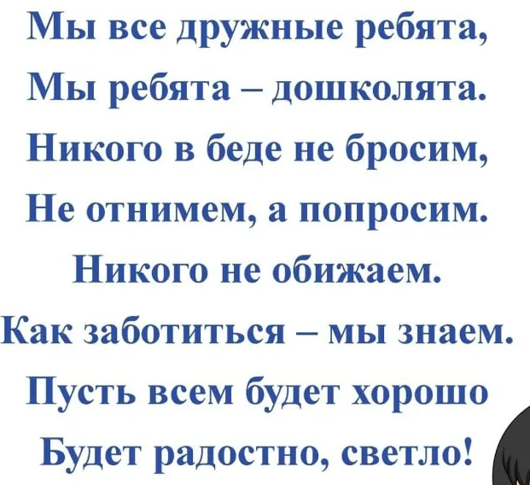
Приветствие

Slide 4
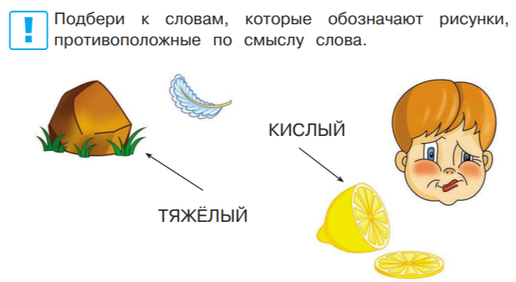
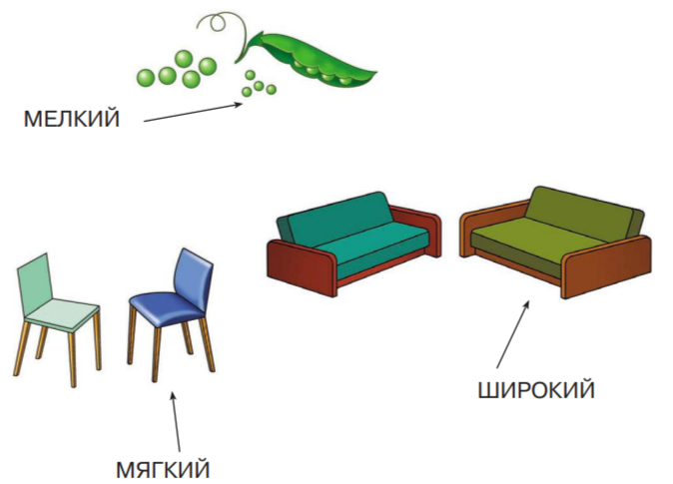

Slide 5

Покажи

Slide 6
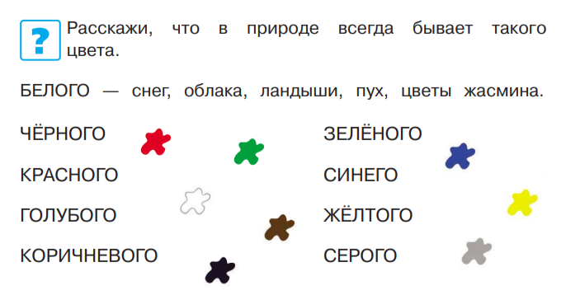

Slide 7
Подбери нужные слова к картинкам

Slide 8
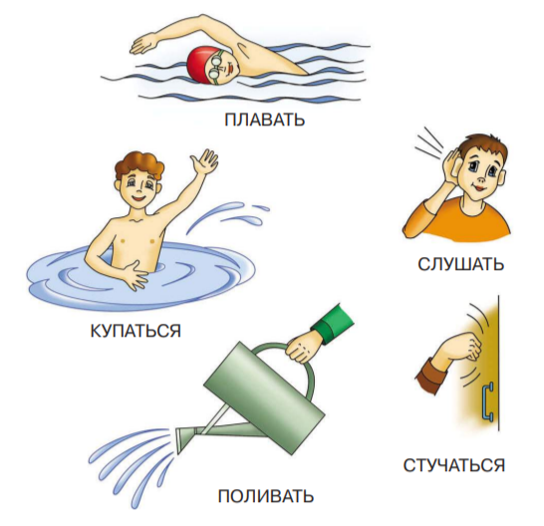

Slide 9
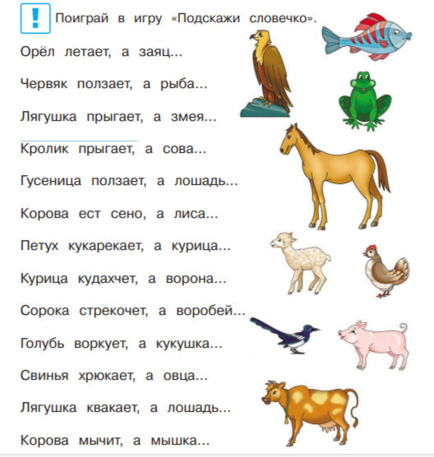

Slide 10
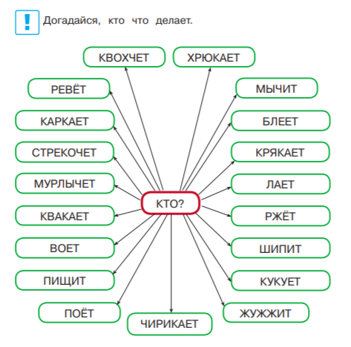

Slide 11
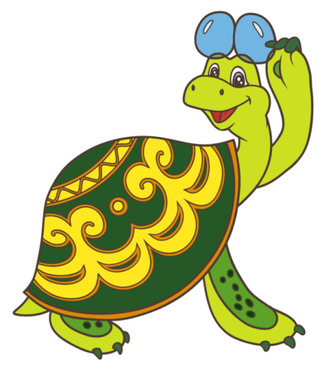
ЖЕЛАЮ УСПЕХА!

